Slide 1

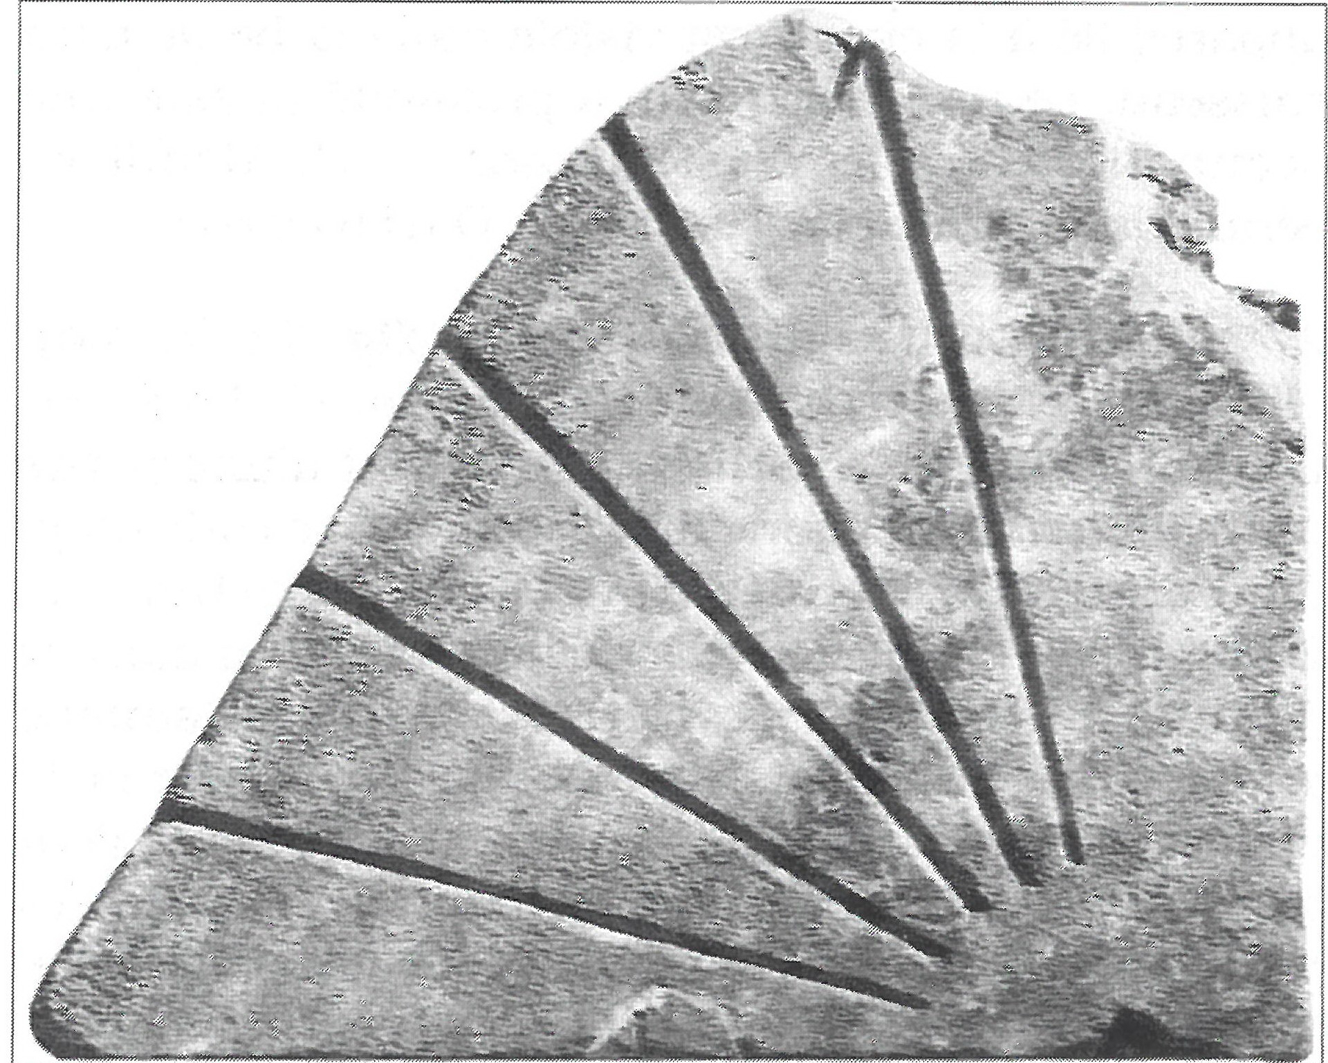
Saint Pierre Villa Antique
En résumé,
Les vestiges de la villa s’étendent sur 3000m² environ de part et d’autre de la voie ferrée. La partie nord a été fouillée en 1984.
Pour en savoir plus,
Dans la carte archéologique de la Gaulle, les recherches de J. Bérato, M. Borreani, JP Brun, M Leguilloux et M. Pasqualini, nous apprennent la présence dans ce quartier d’une villa.
Les villae dans l’antiquité sont de vastes exploitations agricoles, divisés en 2 parties :
la pars rustica (terme latin désignant les forces et moyens de production d’une villa (hommes, animaux et outillage)) Cela désigne par extension l’exploitation rurale.
et la pars urbana : la demeure du maître et de sa famille.

Slide 2
On peut aussi distinguer la pars fructuaria qui désigne les équipements pour le traitement, la conservation des récoltes.
Ici, dans le quartier St Pierre, la pars urbana (au sud de la voie ferrée) est connue par des prospections. Enfouie sous les champs de vignes elle était décorée de marbres, d’enduits peints et de mosaïques en pâte de verre. Elle a été occupée de la seconde moitié du 1e siècle avant JC jusqu’au Ve siècle après JC.
La pars fructuaria (au nord de la voie ferrée) était très détruite. Seuls subsistaient les vestiges en creux. Plusieurs cuves ont été découvertes, vraisemblablement permettant de faire décanter un liquide (probablement de l’huile), une de cuves étant moins profonde que l’autre.
Au cours des Ie et IIe siècles après JC, un moulin à eau fut construit. Des structures du moulin, très arasées, il ne reste que les parties enterrées, à savoir le coursier et la chambre du rouet. L’eau était amenée depuis le nord, chutait dans le coursier et avait laissé d’importantes concrétions calcaires sur les parois. Au delà du coursier, le canal de fuite obliquait vers le sud ouest puis adoptait un tracé curviligne vers le sud. Le diamètre maximum de la roue devait mesurer entre 2,50 et 2,80m. Sa largeur pouvait avoisiner 50 cm.
Le moulin resta en fonction jusque dans le courant du IIIe siècle après JC et l’installation oléicole au moins jusqu’au milieu du IVe siècle, les cuves furent ensuite comblées de gravats.
*Source : Carte archéologique de la Gaulle, Var, Jean Pierre Brun et Marc Borreani.

